Slide 1
Тема урока:
Продолжаем знакомиться со сказкой «Теремок».

Slide 2
Сегодня на уроке:
вы продолжите знакомство с русской народной сказкой «Теремок»;
будете пересказывать сказку;
определять последовательность действий героев сказки;
сможете описать персонажей сказки, используя существительные, прилагательные, глаголы;
расскажете, как вы инсценируете сказки;
составите рассказ по картинке.

Slide 3
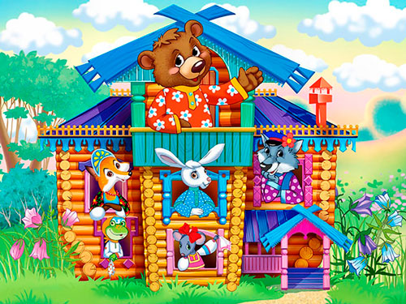
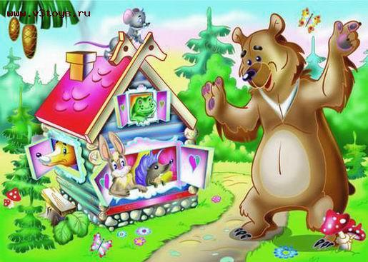
Звери жили в доме том,
Но медведь сломал их дом.
Он залезть в него не смог
Это сказка …
ТЕРЕМОК

Slide 4
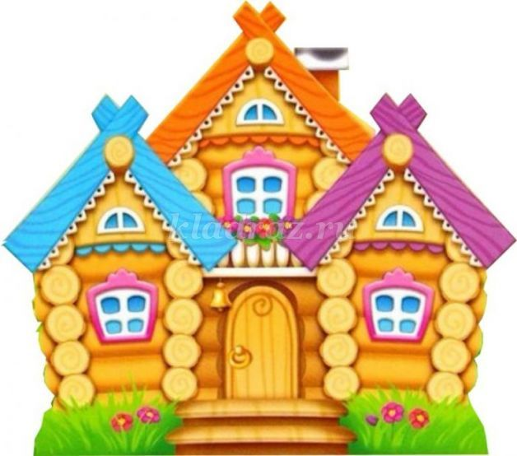

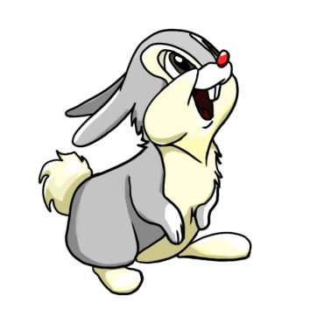
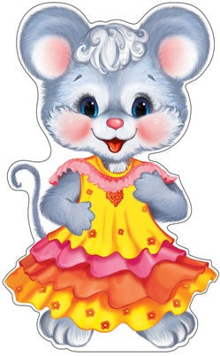
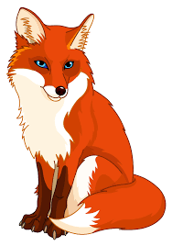
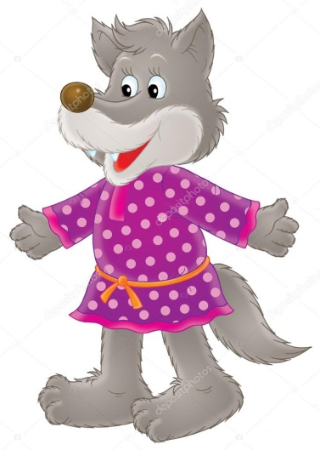
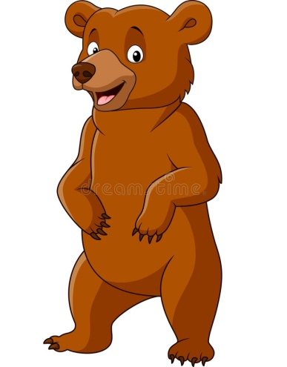

Вспомните. Расскажите начало и конец сказки. Придумайте свой заголовок к сказке.
Текстовое описание
1731

Slide 5
Проверьте себя.
Стоит в поле теремок. Бежит мимо мышка-норушка. Увидела теремок, остановилась и спрашивает:
— Терем-теремок! Кто в тереме живёт? Никто не отзывается. Вошла мышка в теремок и стала там жить…
1465
1731

Slide 6
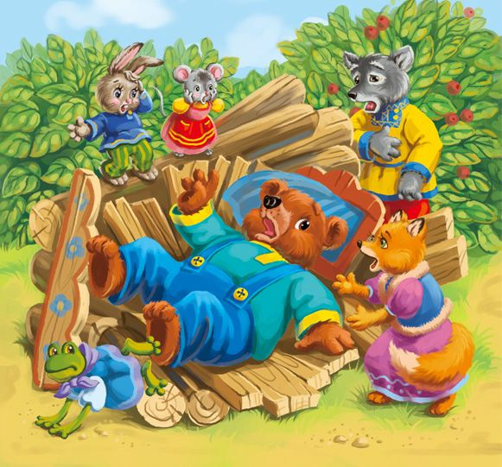
Медведь залез на крышу и развалил теремок.
Еле-еле успели из него выскочить мышка-норушка, лягушка-квакушка, зайчик-побегайчик, лисичка-сестричка, волчок-серый бочок — все целы и невредимы.
ВЕСЁЛЫЙ ТЕРЕМОК.
ДОМИК ДЛЯ ЗВЕРЕЙ.

Slide 7

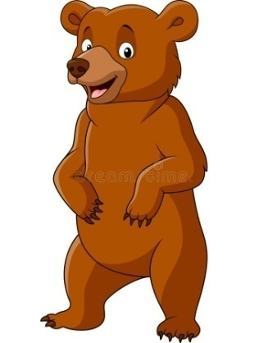

Перескажите сказку по порядку. Используйте цветные кружки.
Текстовое описание
1731

Slide 8
Перескажите сказку по порядку. Используйте цветные кружки.
Текстовое описание
1731

Slide 9
Что у вас получилось?
Стоит в поле теремок. Бежит мимо мышка-норушка. Увидела теремок, вошла и стала там жить…
Текстовое описание
Прискакала к терему лягушка-квакушка …
Прыгнула в теремок и стали они жить вдвоём…
Бежит мимо зайчик-побегайчик… Скок в теремок
и стали они жить втроём.
Идёт мимо лисичка-сестричка. Постучала в окошко и спрашивает… Забралась лисичка в теремок. Стали они вчетвером жить.
1731
Прибежал волчок-серый бочок… Волк влез в теремок. Стали они впятером жить.
Вдруг идёт медведь косолапый… Медведь залез на
крышу и развалил теремок. Еле-еле успели из него
все выскочить…

Slide 10

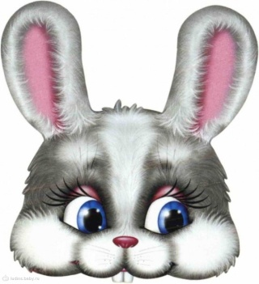
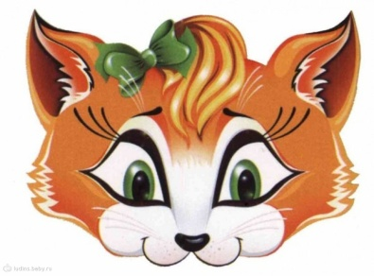
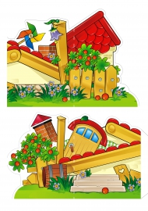
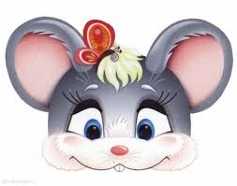


Подумайте. Что здесь неправильно? Как бы вы изменили эту схему?
1731

Slide 11
Проверьте себя. Запишите по порядку животных, которые приходили в теремок, и их действия.
1731

Slide 12
Бежит зайчик-
побегайчик.
Бежит мышка-норушка.
Прискакала
лягушка – квакушка.
Волчок-серый бочок
заглянул и спрашивает.
1731
Идёт лисичка –
сестричка.
Медведь увидел
и заревел.

Slide 13


Опишите героев. Что их объединяет? Используйте существительные, прилагательные, глаголы.
Образец: зайчик пушистый – лиса пушистая.
Мышка серая – волк серый.
Лягушка скачет – зайка скачет.

Slide 14


Лиса идёт – медведь идёт.
Медведь влез – волк влез.

Slide 15
Поставьте на карточках цифры в том порядке, в каком происходили события в сказке.
Текстовое описание
1731

Slide 16
Проверьте себя. Запишите персонажей сказки.
Текстовое описание
8
2
5
1
4
1731
3
6
7

Slide 17
МЫШКА –
НОРУШКА
ЗАЙЧИК –
ПОБЕГАЙЧИК
2
ЛЯГУШКА –
КВАКУШКА
3
1
МЕДВЕДЬ
КОСОЛАПЫЙ
1731
5
4
6
ЛИСИЧКА –
СЕСТРИЧКА
ВОЛЧОК –
СЕРЫЙ БОЧОК

Slide 18
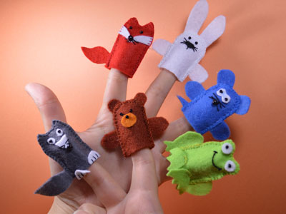
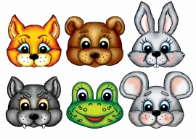
А можете ли вы инсценировать сказки? Расскажите, как это можно сделать?
Можно показать кукольный театр,
сделать маски животных.
А также проиграть сказку на пальчиках.

Slide 19
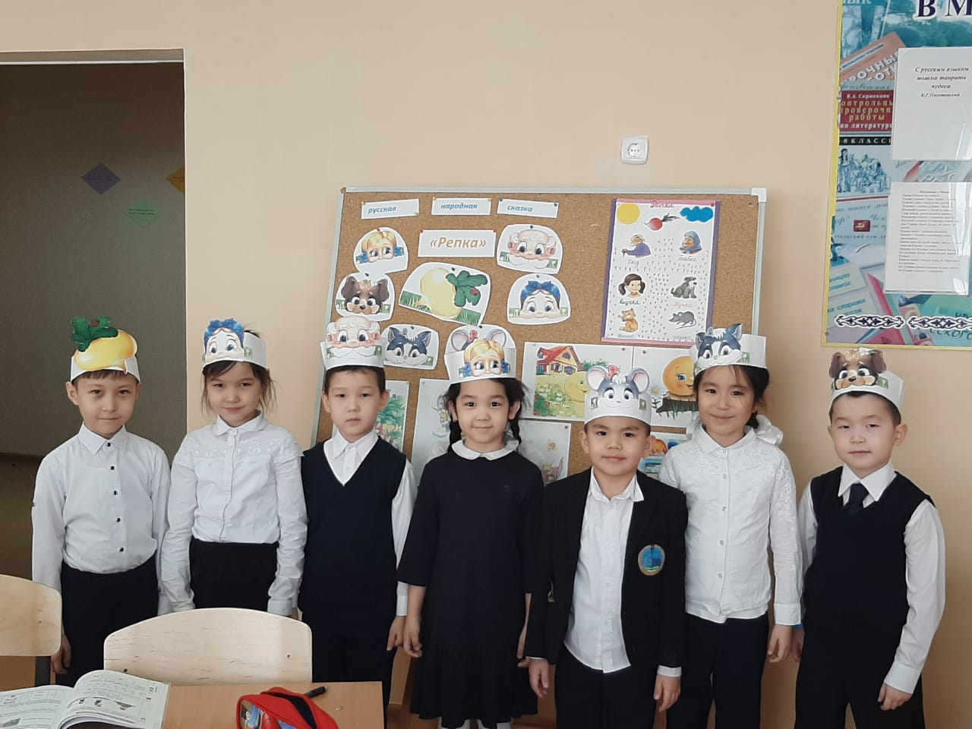
Меня зовут Бейбарыс.
Я учусь во втором классе. На уроке
русского языка мы инсценировали
сказки. В первом классе мы играли героев
сказки «Репка».

Slide 20
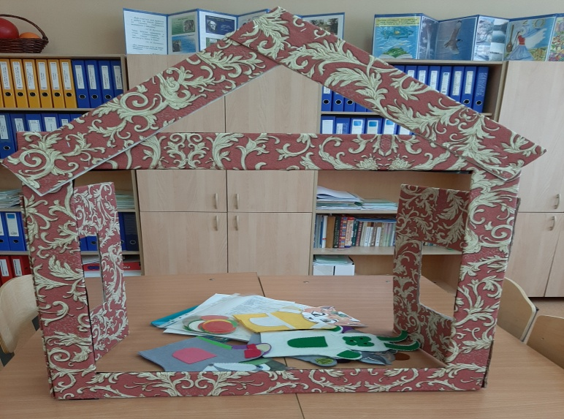
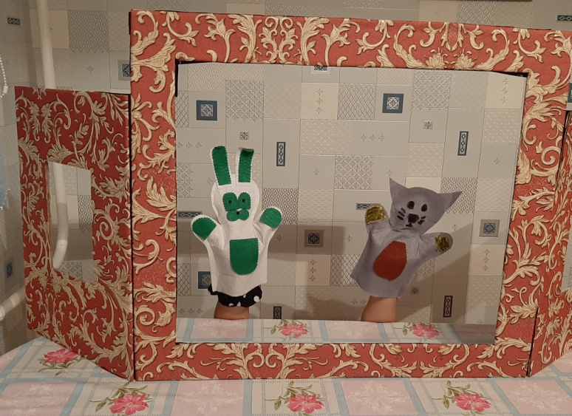

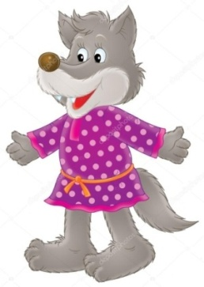

А во втором классе мы инсценировали
сказку «Теремок». Это так здорово!
Сначала мы сделали сам теремок,
а потом с помощью кукол показали сказку.
Подражали голосам животных.
Мне очень нравится инсценировать сказки.

Slide 21
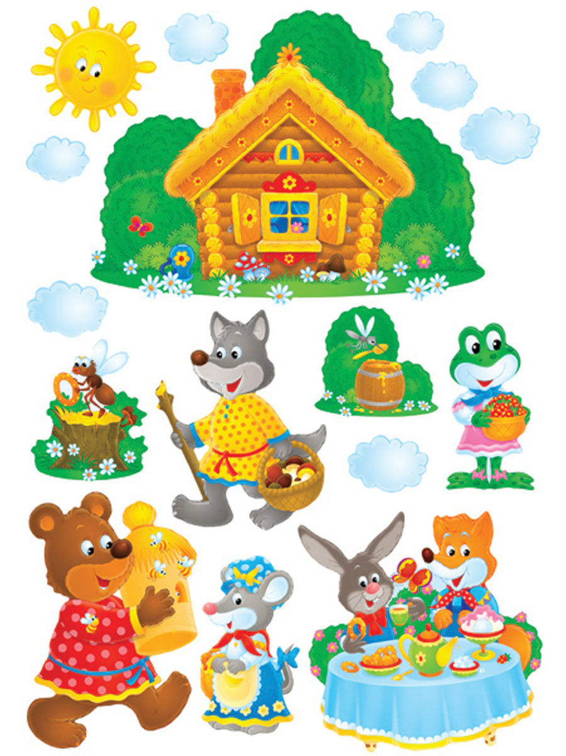
Составьте рассказ по картинке.

Slide 22
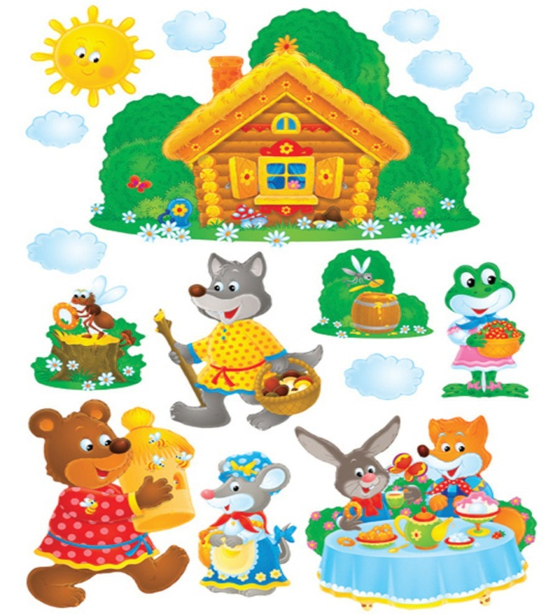
В поле стоит красивый теремок.
Ярко светит солнце. Вокруг теремка растёт зелёная трава и разные цветы.
Волк несёт корзину с грибами.
Лягушка собрала корзину ягод.
Лиса и зайчик готовят обед.
Все звери заняты своим делом.
Они живут весело и дружно.

Slide 23
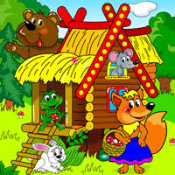
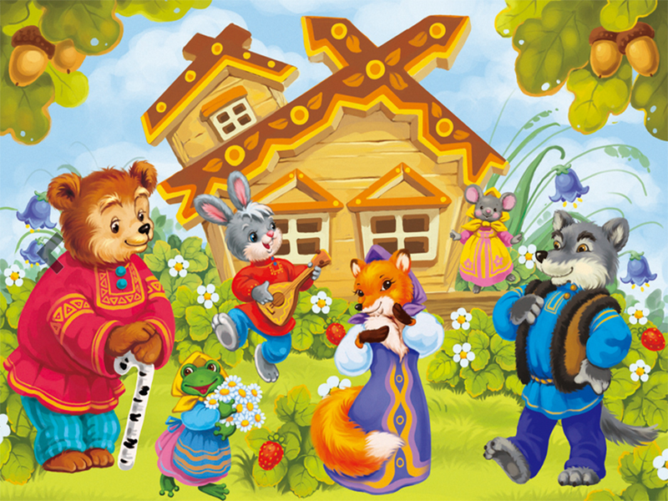
Нарисуйте картинки к сказке «Теремок».

Slide 24
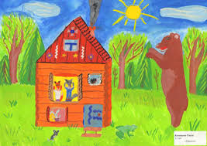
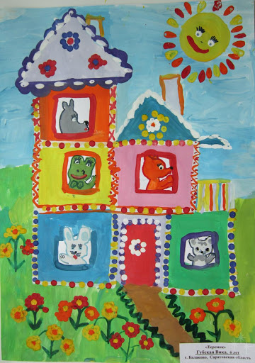
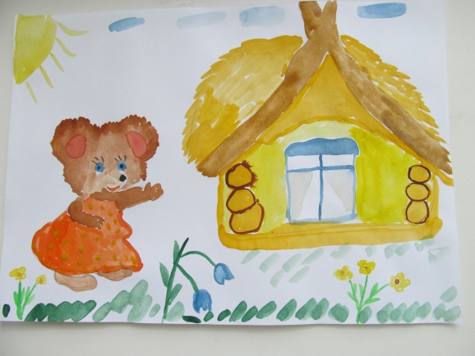

Slide 25
Итог урока:
Текстовое описание
вы продолжили знакомство с русской народной сказкой «Теремок»;
пересказывали сказку;
определили последовательность действий героев сказки;
смогли описать персонажей сказки, используя существительные, прилагательные, глаголы;
рассказали, как вы инсценируете сказки;
составили рассказ по картинке.
1991
2020

